Slide 1
字符串

Slide 2
c （string.h）
字符串 char s[maxn] ;s[n]=‘\0’;
char greeting[6] = {'H', 'e', 'l', 'l', 'o', '\0’};
char greeting[] = "Hello";
输入：scanf(“%s”, s);//遇到空格或者回车停止
while(c!=13&&c!=10){
s[cnt++] = c;
c = getchar(); }
s[cnt] = ‘\0’;
输出：printf(“%s\n”, s);

Slide 3
一些基本函数
求长度： strlen(s);
void *memcpy(void *dest, const void *src, size_t n)
相对于memcmp而言，memicmp不区分字母大小写
从 src 复制 n 个字符到 dest。
void *memchr(const void *str, int c, size_t n)
在参数 str 所指向的字符串的前 n 个字节中搜索第一次出现字符 c（一个无符号字符）的位置。
应用：已知二叉树的前序与中序遍历，求后序遍历

Slide 4
int memcmp(const void *buf1, const void *buf2, unsigned int count);
主要功能
比较内存区域buf1和buf2的前count个字节。//字典序
返回值
当buf1<buf2时，返回值 <0
当buf1=buf2时，返回值=0
当buf1>buf2时，返回值>0
（天梯赛L1最后一题）

Slide 5
string
声明： string s; s = "Hello world";
输入：cin >> s;//空格停止
getline(cin, s);//输入一行
输出：cout << s;
比较：s == "Hello world "
//直接使用比较运算符
s += ", Welcome!";
求长度s.length()或者s.size() 还有诸如find函数等等大家有兴趣自行了解，这里不再赘述

Slide 6
kmp
KMP算法要解决的问题就是在字符串中的模式定位问题。说简单点就是我们平时常说的关键字搜索。
模式串就是关键字（接下来称它为P），如果它在一个主串（接下来称为T）中出现，就返回它的具体位置，否则返回-1（常用手段）。

Slide 7
最简单的算法
直接顺序匹配两个字符串(i与j都进行回溯)
while (i < t.length() && j < p.length()) {
if (t[i] == p[j]) { // 当两个字符相同，就比较下一个
i++;
j++;
} else {
i = i - j + 1; // 一旦不匹配，i后退
j = 0; // j归0
}
}

Slide 8
Kmp算法（只有j回溯）
利用已经部分匹配这个有效信息，保持i指针不回溯，通过修改j指针，让模式串尽量地移动到有效的位置
当某一个字符与主串不匹配时，我们应该知道j指针要移动到哪。

Slide 9
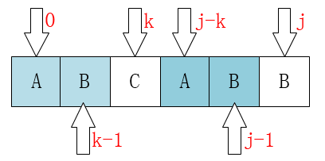
匹配失败时，j所要移动到的地点k值满足的条件
P[0 ~ k-1] == P[j-k ~ j-1]

Slide 10
原因：
当T[i] != P[j]时
有T[i-j ~ i-1] == P[0 ~ j-1]
由P[0 ~ k-1] == P[j-k ~ j-1]
必然：T[i-k ~ i-1] == P[0 ~ k-1]

Slide 11
不难看出，对于给定的模式串P，它每一个应该到达的k位置与T
无关，所以用一个next数组储存next[j]代表当前j值所要回溯的k值
问题在于，如何求这个next数组。

Slide 12
int[] getNext() {
next[0] = -1;//因为j的回溯只可能往前
int j = 0;
int k = -1;
while (j < p.length() - 1) {
if (k == -1 || p[j] == p[k]) {
next[++j] = ++k;
} else {
k = next[k];
}
}
return next;
}

Slide 13
当P[k] == P[j]时， 有next[j+1] == next[j] + 1
因为在P[j]之前已经有P[0 ~ k-1] == p[j-k ~ j-1]。（next[j] == k）
这时候现有P[k] == P[j]，我们是不是可以得到P[0 ~ k-1] + P[k] == p[j-k ~ j-1] + P[j]。
即：P[0 ~ k] == P[j-k ~ j]，即next[j+1] == k + 1 == next[j] + 1。

Slide 14
P[k] != P[j]？
k = next[k]

Slide 15
while (i < t.length && j < p.length) {
if (j == -1 || t[i] == p[j]) { // 当j为-1时，要移动的是i，当然j也要归0
i++;
j++;
} else {
// i不需要回溯了
// i = i - j + 1;
j = next[j]; // j回到指定位置
}
}

Slide 16
扩展KMP
【EXKMP】最长共同前缀长度
【题意】 给出模板串A和子串B，长度分别为lenA和lenB，要求在线性时间内，对于每个A[i](1<=i<=lenA)，求出A[i..lenA]与B的最长公共前缀长度 【输入文件】 输入A，B两个串，（lenB<=lenA<=1000000) 【输出文件】 输出lenA个数，表示A[i...lenA]与B的最长公共前缀长度，每个数之前有空格 【样例输入】 aabbabaaab aabb 【样例输出】 4 1 0 0 1 0 2 3 1 0

Slide 17
设所求得数组为extend数组
如果extend[i]=p.length(),则表示T在S中出现，而且是在位置i出现，这就是标准的KMP问题，所以说拓展kmp是对KMP算法的扩展，所以一般将它称为扩展KMP算法。

Slide 18
设辅助数组next[i]表示P[i~P.length()-1]和P的最长公共前缀长度。

Slide 19
求extend数组(假设已知next数组)
从左到右依次计算extend数组
在某一时刻，设extend[0...k]已经计算完毕，并且之前匹配过程中所达到的最远位置为s，所谓最远位置，严格来说就是i+extend[i]-1的最大值（0<=i<=k）
并且设取这个最大值的位置为po
0 | … | Po | … | k | k+1 | … | S | …

Slide 20
现在要计算extend[k+1],根据extend数组的定义，可以推断出T[po~s]=P[0~s-po],从而得到
T[k+1~s]=P[k+1-po~s-po](前面式子左区间都加k+1-po)(1)
令len=next[k+1-po]
P[0~len-1] = P[k+1-po~k+len-po](2)
分情况讨论

Slide 21
情况一：k+len<s
由（1）s代换为k+len 得 T[k+1~k+len]=P[k+1-po~k+len-po]
由（2）P[0~len-1] = T[k+1~k+len]
T[k+len+1]一定不等于P[len]
如果它们相等，则有
T[k+1~k+len+1]=P[k-po+1~k-po+len+1]=P[0~len],那么
next[k-po+1]=len+1，这和next数组的定义不符(next[i]表示P[i,m-1]和P的最长公共前缀长度)，所以在这种情况下，不用进行任何匹配，就知道extend[k+1]=len。
0 | … | po | … | k | k+1 | … | k+len | … | s
0 | … | len-1 | len | … | p.length()-1

Slide 22
情况二：k+len>=s
T[s+1]之后的字符都是未知的，也就是还未进行过匹配的字符串，所以在这种情况下，就要从T[s+1]和P[s-k]开始一一匹配，直到发生失配为止，当匹配完成后，如果得到的extend[k+1]+(k+1)大于s则要更新未知s和po。
0 | … | po | k | k+1 | … | s | … | … | …
0 | … | s-k | ... | Len-1 | …

Slide 23
Next？
计算next数组的过程和计算extend[i]的过程完全一样，将它看成是以P为母串，P为子串的特殊的拓展kmp算法匹配就可以了，计算过程中的next数组全是已经计算过的，所以按照上述介绍的算法计算next数组即可。

Slide 24
//计算extend数组
void EXKMP(char *s1,char *s2)
{
int i=0,j,po,len=s1.length(),l2=s2.length();
while(s1[i]==s2[i]&&i<l2&&i<len)//计算ex[0]
i++;
ex[0]=i;
po=0;//初始化po的位置
for(i=1;i<len;i++)
{
if(next[i-po]+i<ex[po]+po)//第一种情况，直接可以得到ex[i]的值
ex[i]=next[i-po];
else//第二种情况，要继续匹配才能得到ex[i]的值
{
j=ex[po]+po-i;
if(j<0)j=0;//如果i>ex[po]+po则要从头开始匹配
while(i+j<len&&j<l2&&s1[j+i]==s2[j])//计算ex[i]
j++;
ex[i]=j;
po=i;//更新po的位置
}
}
}

Slide 25
Manacher's Algorithm 马拉车算法
查找一个字符串的最长回文子串的线性方法

Slide 26
第一步
加一个不会出现的字符
原因，将所有字符串长度变为奇数
noon --> #n#o#o#n#
bob --> #b#o#b#

Slide 27
第二步
在开头加上另一个不会出现的字符
原因 ：为了求出回文子串起始位置

Slide 28
第三步 求数组p（回文子串半径）
原因：
知道p数组后就知道了各个回文子串的长度与位置
原回文子串长度 = p[i]-1 (半径-1)
因为加了特殊字符 所以现在子串半径-1为原子串长度
原回文子串位置 =(i-p[i])/2（中间位置减去半径再除以2）
如果没有加第二步的特殊字符
“o” 在 “#b#o#b#” 中的位置是3，但是半径是4，起始位置变为负数
而'1' 在字符串 "#1#2#2#1#2#2#" 中的位置是7，而半径是6，7-6=1，刚好就是回文子串 "22122" 在原串 "122122" 中的起始位置1。
出现偏差

Slide 29
如何求p数组？
需要新增两个辅助变量mx和id，其中id为能延伸到最右端的位置的那个回文子串的中心点位置，mx是回文串能延伸到的最右端的位置
p[i] = mx > i ? min(p[2 * id - i], mx - i) : 1;

Slide 30
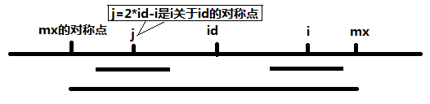
拆分
如果 mx > i, 则 p[i] = min( p[2 * id - i] , mx - i )
否则，p[i] = 1
当 mx - i > P[j] 的时候，以S[j]为中心的回文子串包含在以S[id]为中心的回文子串中，由于 i 和 j 对称，以S[i]为中心的回文子串必然包含在以S[id]为中心的回文子串中，所以必有 P[i] = P[j]，其中 j = 2*id - 1，因为 j 到 id 之间到距离等于 id 到 i 之间到距离，为 i - id，所以 j = id - (i - id) = 2*id - i

Slide 31
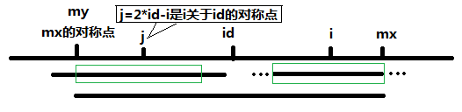
当 P[j] >= mx - i 的时候，以S[j]为中心的回文子串不一定完全包含于以S[id]为中心的回文子串中，但是基于对称性可知，下图中两个绿框所包围的部分是相同的，也就是说以S[i]为中心的回文子串，其向右至少会扩张到mx的位置，也就是说 P[i] = mx - i。至于mx之后的部分是否对称，就只能老老实实去匹配了，这就是后面紧跟到while循环的作用。

Slide 32
对于 mx <= i 的情况，无法对 P[i]做更多的假设，只能P[i] = 1，然后再去匹配了。

Slide 33
string t = "$#";
for (int i = 0; i < s.size(); ++i) {
t += s[i];
t += "#";
}
vector<int> p(t.size(), 0);
int mx = 0, id = 0, resLen = 0, resCenter = 0;
for (int i = 1; i < t.size(); ++i) {
p[i] = mx > i ? min(p[2 * id - i], mx - i) : 1;
while (t[i + p[i]] == t[i - p[i]]) ++p[i];
if (mx < i + p[i]) {
mx = i + p[i];
id = i;
}
if (resLen < p[i]) {
resLen = p[i];
resCenter = i;
}
}

Slide 34
Trie
给出n个单词和m个询问，每次询问一个前缀，回答询问是多少个单词的前缀。

Slide 35
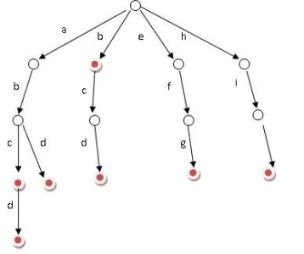
1、字典树用边表示字母
2、有相同前缀的单词公用前缀节点，那我们可以的得出每个节点最多有26个子节点（在单词只包含小写字母的情况下）
3、整棵树的根节点是空的。为什么呢？便于插入和查找，这将会在后面解释。
4、每个单词结束的时候用一个特殊字符表示，图中用的‘′，那么从根节点到任意一个‘’所经过的边的所有字母表示一个单词。

Slide 36
插入
从图中可以直观看出，从左到右扫这个单词，如果字母在相应根节点下没有出现过，就插入这个字母；否则沿着字典树往下走，看单词的下一个字母。
设数组trie[i][j]=k，表示编号为i的节点的第j个孩子是编号为k的节点。
这里有2种编号，一种是i，k表示节点的位置编号，这是相对整棵树而言的；另一种是j，表示节点i的第j的孩子，这是相对节点i而言的。

Slide 37
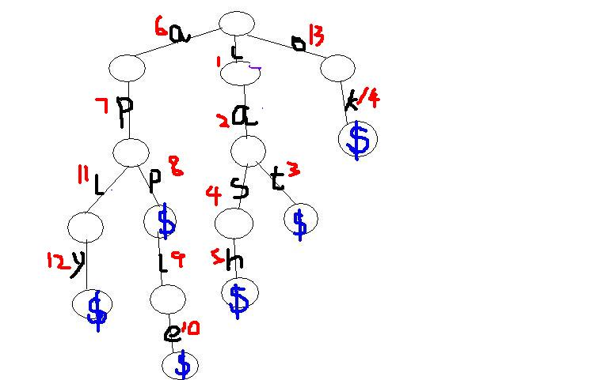
第一种编号 相同字母的编号可能不同
单词cat，cash，app，apple，aply，ok

Slide 38
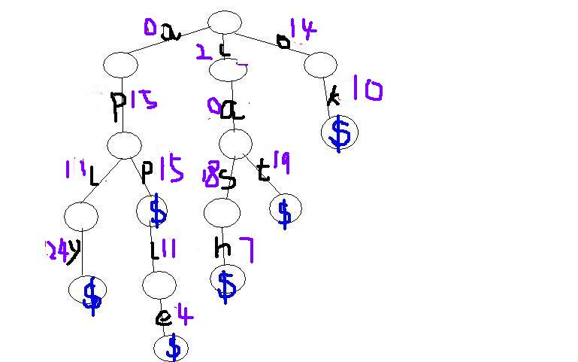
第二个 相同字母的编号一样
按他们的字典序从0——25编号，也就是他们的ASCLL码-a的ASCLL码。

Slide 39
void insert()//插入单词s
{
len=strlen(s);//单词s的长度
root=0;//根节点编号为0
for(int i=0;i<len;i++)
{
int id=s[i]-'a';//第二种编号
if(!trie[root][id])//如果之前没有从root到id的前缀
trie[root][id]=++tot;//插入，tot即为第一种编号
root=trie[root][id];//顺着字典树往下走
}
}

Slide 40
查找(前缀)
从左往右以此扫描每个字母，顺着字典树往下找，能找到这个字母，往下走，否则结束查找，即没有这个前缀；前缀扫完了，表示有这个前缀。

Slide 41
bool find()
{
len=strlen(s);
root=0;//从根结点开始找
for(int i=0;s[i];i++)
{
int x=s[i]-'a';//
if(trie[root][x]==0) return false;//以root为头结点的x字母不存在，返回0
root=trie[root][x];//为查询下个字母做准备，往下走
}
return true;//找到了
}

Slide 42
查找（单词）
要设置一个v数组表示节点i（第一种编号）是否为单词结尾

Slide 43
查找（前缀出现次数）
int search()
{
root=0;
len=strlen(s);
for(int i=0;i<len;i++)
{
int id=s[i]-'a';
if(!trie[root][id]) return 0;
root=trie[root][id];
}//root经过此循环后变成前缀最后一个字母所在位置
return sum[root];
}
在开一个sum[]，表示位置i被访问过的次数
插入操作中每访问一个节点，都要让他的sum++
void insert()
{
len=strlen(s);
root=0;
for(int i=0;i<len;i++)
{
int id=s[i]-'a';
if(!trie[root][id]) trie[root][id]=++tot;
sum[trie[root][id]]++;//前缀保存
root=trie[root][id];
}
}

Slide 44
先输入‘a’~‘z’的价值，然后给出一个字符串，问把这个字符串分成两部分，如果是回文串则把当前价值加上这部分串的价值，求最大的价值
Input：
2
1 1 1 1 1 1 1 1 1 1 1 1 1 1 1 1 1 1 1 1 1 1 1 1 1 1
aba
1 1 1 1 1 1 1 1 1 1 1 1 1 1 1 1 1 1 1 1 1 1 1 1 1 1
acacac
Output：
1
6

Slide 45
先把给出的串的价值进行前缀和
然后对模式串给出的查询串用manachar算法进行计算
如果当前查询到的i<len/2并且p[i]==i时
就max（ans，num[i-1]）,如果i>len/2并且p[i]==len-i时，就max（ans，num[n]-num[n-p[i]+1]）
最后判断一下有没有第二个样例的情况。
acaca c
aca cac

Slide 46
原本有一个串有许多单词，中间用空格隔开，后来把单词全部转换成小写，然后翻转，
再把中间的所有的空格全部去掉，就得到了一个全是小写字母组成的串。
现在告诉你这样的串，并告诉你所有可能存在的单词，要你找出一种满足条件的原串，保证有解。
Input：
30
ariksihsidlihcdnaehsetahgnisol
10
Kira
hates
is
he
losing
death
childish
L
and
Note
Output：
Kira is childish and he hates losing

Slide 47
字典逆序插入到Trie中 在原串上暴力匹配并记录每次匹配的单词输出即可

Slide 48
给定字符串s和一个数字k
对字符串每一个前缀求前缀T能否由ABABAB......A这样的形式组成
其中A和B都为字符串，且A有k+1个B有k个
A和B都能为空串
Input：
7 2
bcabcab
Output：
0000011
Input：
21 2
ababaababaababaababaa
Output：
000110000111111000011

Slide 49
我们考虑，若一个字符串s能表示为ABAB…A 那么也可以表示为CCCCA，A为C的一个前缀
那么这就成了一个类似于循环串的问题了
对于一个前缀s，我们是否能找到一个最小循环串C，在原串中出现k或正好k+1次
我们考虑前缀s的一个最小循环串T
s可以表示为多个T接起来
比如样例一 i=6 时 T = bca
样例二 i=4 时 T = ab
aaaaaa T = a

Slide 50
根据kmp算法 当前最小循环串的长度可以这样求
int j=0;
for(int i = 2;i <= n;++i) {
while(j && s[j+1] != s[i]) j = Next[j];
if(s[i] == s[j+1]) j++;
Next[i] = j;
}

Slide 51
假设T的长度为a a = i-next[i]
那么我们的问题就转化成了已知i,a,k找到一个正整数t 使得
⌊i/(t∗a) ⌋==k||i==a∗t∗(k+1)
后面那个式子是很好处理的，问题就是前面那个式子怎么处理
推一下可以发现⌊i/(t∗a) ⌋=⌊⌊i/a⌋/t⌋
那么问题就转化为了求解⌊x/t⌋==k
可以证得t有整数解当且仅当 x/k>x%k。

